Slide 1
Softwaretechnik: Projektabnahme
Katja Ludwig, Jan Göbel, Dominik Klumpp, Philip Lenzen, Ralph Reithmeier
Notes:
Axel Habermaier
Elitestudiengang
Überblick worum's geht, was gemacht wurde
Zukünftige Forschung, wie sich Studenten beteiligen können

Slide 2

Deutsch für dich

Slide 3
Technik und Architektur

Slide 4







Client – Server Struktur

Slide 5
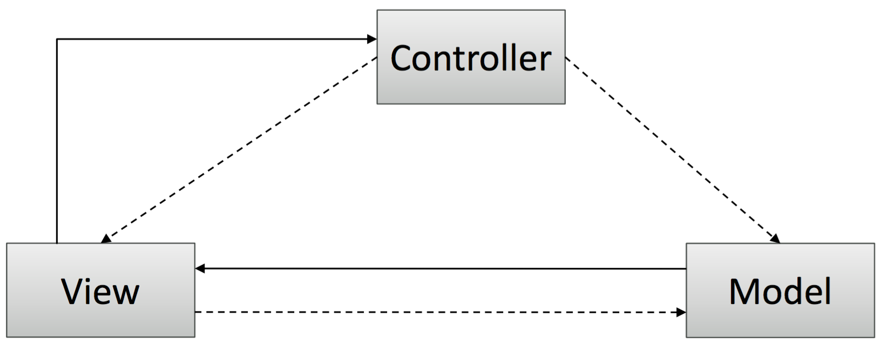
Architektur: Model-View-Controller

Slide 6
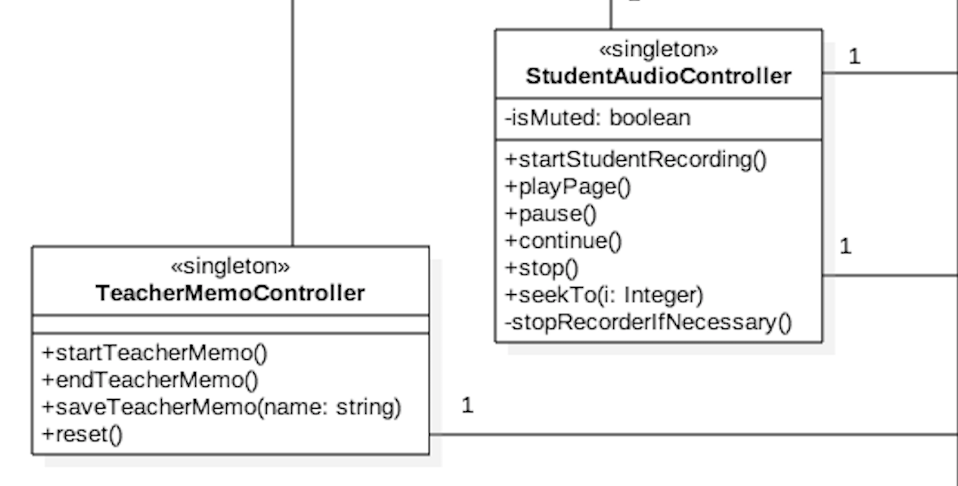
Architektur: Use-Case-Controller
Zwei Haupt-Use-Cases Zwei Use-Case-Controller

Slide 7
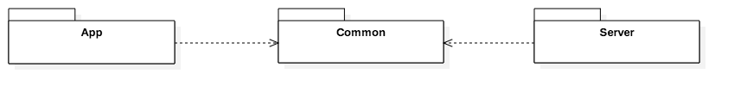
Architektur: Shared Code Project
Gemeinsam genutzte Klassen
Keine Redundanz

Slide 8
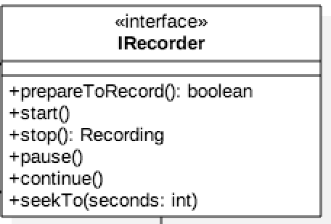
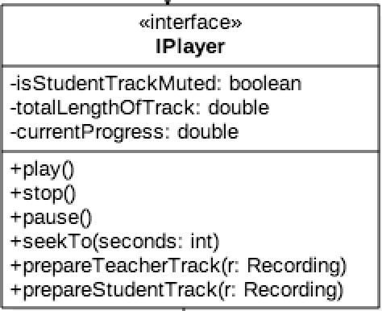
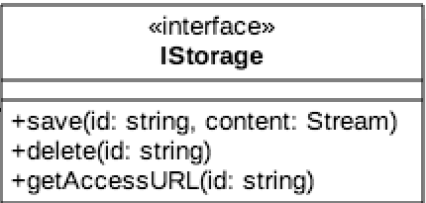
Architektur: Interfaces
Unabhängig von plattformspezifischen Audio-Frameworks
Leichtes Einbinden von 3rd-Party-Frameworks
Abstraktion von der konkreten Speicherimplementierung

Slide 9
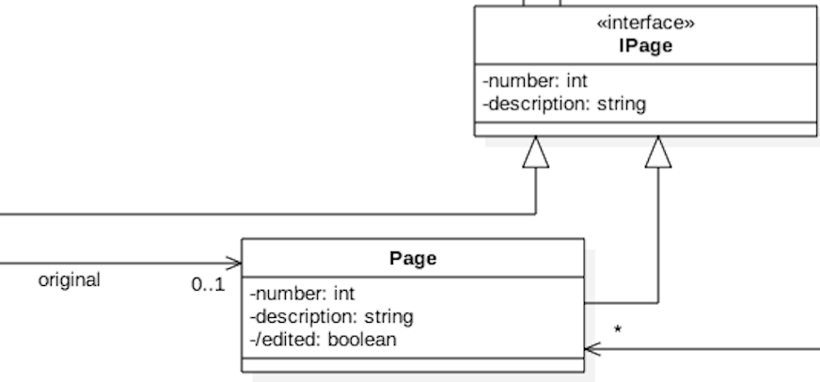
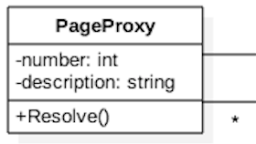

Architektur: Proxy Pattern
PageProxy lädt Metadaten ohne zusätzlichen Traffic.
Audiodateien werden nur bei Bedarf geladen.

Slide 10
Besonderheiten

Slide 11
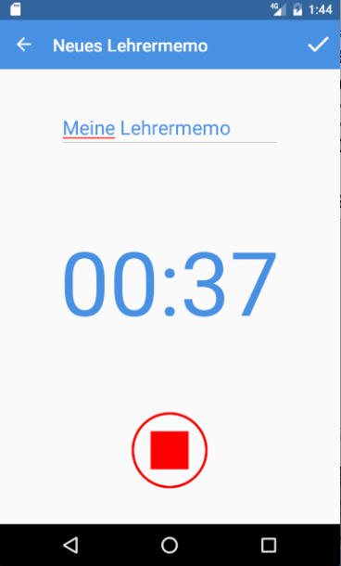
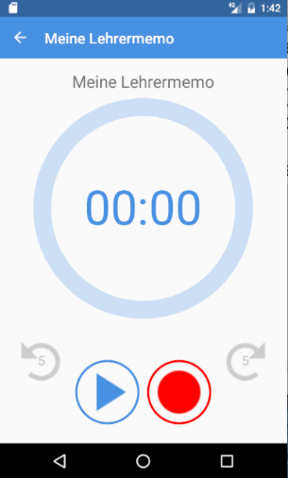
Besonderheiten: Teachermemo als Seite
Teachermemos werden wie Seiten behandelt.

Slide 12
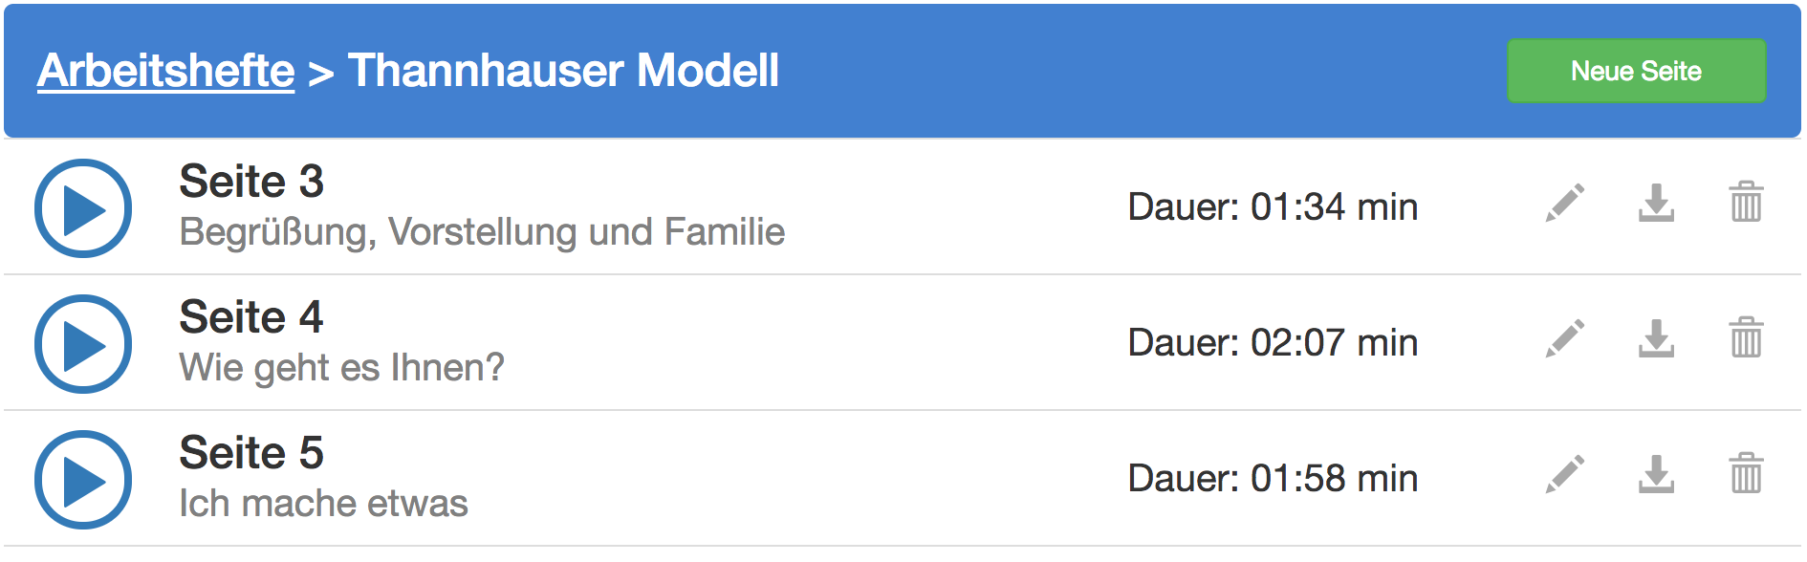
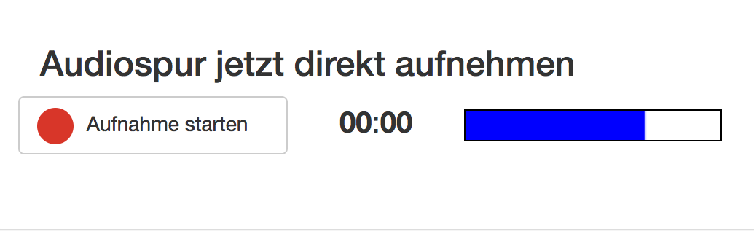
Besonderheiten: Schlankes Design des Redaktionssystems

Slide 13

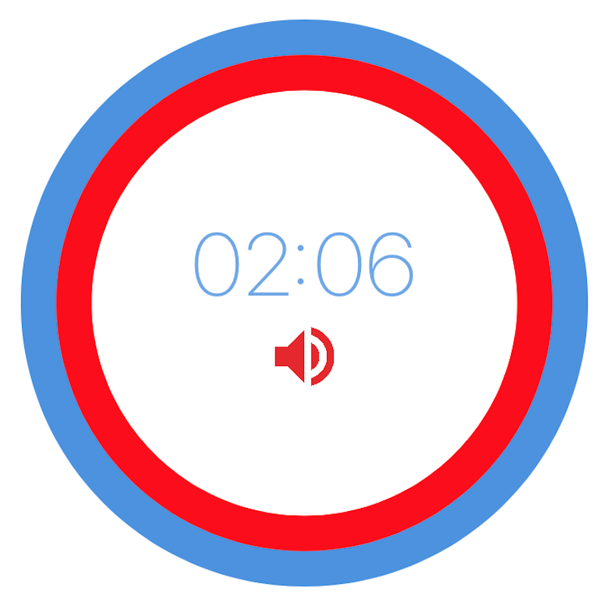




Besonderheiten: Der Kreis

Slide 14
Live Demo

Slide 15
Future Work

Slide 16
Future Work
Externe Audio-Bibliotheken für bessere Qualität
Statistiken über Nutzung und Fortschritt
Unterscheidung der Aufgabentypen

Slide 17
Vielen Dank für Ihre Aufmerksamkeit

Slide 18


Slide 19
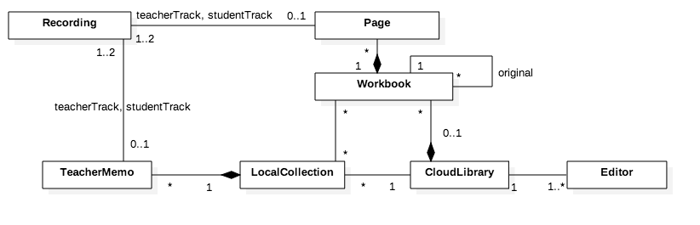
Architektur: Domänenmodell

Slide 20
Designklassendiagramm

